Slide 1


NHẬP MÔN XỬ LÝ NGÔN NGỮ TỰ NHIÊN
TIỂU LUẬN GIỮA KÌ
GVGD: PGS.TS. LÊ ANH CƯỜNG
SVTH: NGUYỄN THỊ CẨM THÙY
ĐINH PHƯƠNG MY
NGUYỄN PHÚC TRỌNG

Slide 2
Word2vec
Mạng neural 2 lớp với một tầng ẩn.
Đầu vào: Corpus lớn.
Đầu ra: Không gian vector (vài trăm chiều) với mỗi từ gắn với một vector.
Mục tiêu: Đặt các từ có chung ngữ cảnh gần nhau trong không gian vector.
Dự đoán: Dựa trên xuất hiện trước đây của từ.

Slide 3
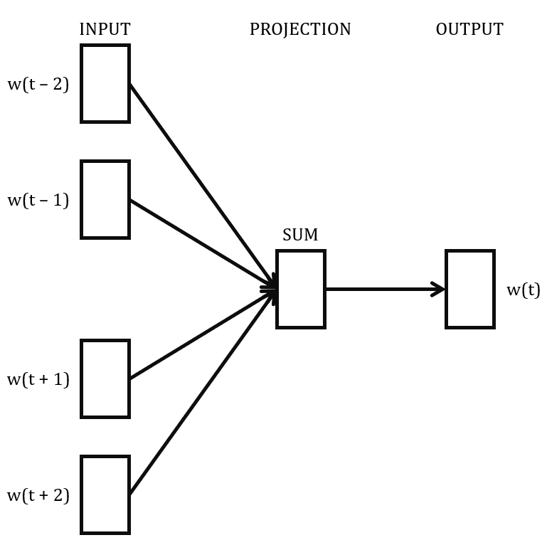
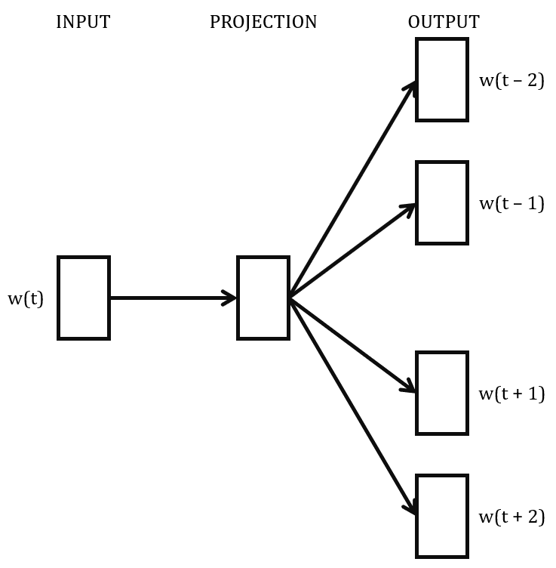
Phương pháp chính
Continuous Bag of Words (CBOW)
Skip-gram

Slide 4
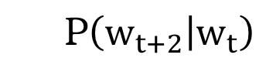
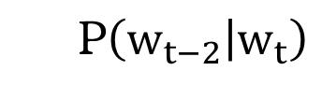
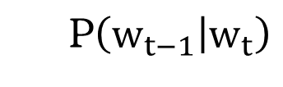
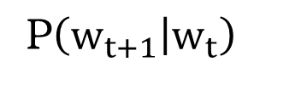
cbow
Ý tưởng: + Dự đoán từ đích (target word) dựa trên từ ngữ cảnh (từ xung quanh).
+ Vị trí từ ngữ cảnh không ảnh hưởng đến dự đoán từ target.
Đầu vào: Cửa sổ các từ xung quanh từ cần dự đoán.
Đầu ra: Từ cần dự đoán.
P$\left(w_{t−2} | w_{t}\right)$
P$\left(w_{t+2} | w_{t}\right)$
P$\left(w_{t−1} | w_{t}\right)$
P$\left(w_{t+1} | w_{t}\right)$
The
man
love
his
son
từ ngữ cảnh bên ngoài trong cửa sổ kích thước 2
từ trung tâm tại vị trí t
từ ngữ cảnh bên ngoài trong cửa sổ kích thước 2

Slide 5
Skip-gram
Ý tưởng: + Dự đoán các từ ngữ cảnh xung quanh từ đích.
+ Xem xét từ ngữ cảnh gần sẽ được đánh giá cao hơn từ xa.
Đầu vào: Từ đích biểu diễn bằng vector one-hot.
Đầu ra: Dự đoán các từ ngữ cảnh.
P$\left(w_{t−2} | w_{t}\right)$
P$\left(w_{t+2} | w_{t}\right)$
P$\left(w_{t−1} | w_{t}\right)$
P$\left(w_{t+1} | w_{t}\right)$
The
man
love
his
son
từ trung tâm tại vị trí t

Slide 6
Ưu điểm
CBOW
Skip-gram
HHH
Thời gian huấn luyện nhanh hơn.
Độ chính xác cao hơn.
Xử lý tốt các từ ít xuất hiện.
➔ Ứng dụng trong:
Dịch máy.
Phân loại văn bản.
Tạo văn bản.

Slide 7
DEMO

